Slide 1
これからのビジネス戦略
ITソリューション塾・第21期 最終講義
2016年4月20日

Slide 2
コレ一枚でわかる最新のITトレンド（１）
Cyber Physical System／現実世界とサイバー世界が緊密に結合されたシステム
サイバー世界／Cyber World
クラウド・コンピューティング
サービス
サービス
サービス
サービス
サービス
サービス
ソーシャル・メディア
ビッグ・データ
アナリティクス
人と人の繋がり
行動
文章
構造化
データ
SQL
非構造化データ
NoSQL
人工知能
左脳型
思考・論理
統計的アプローチ
右脳型
知覚・感性
ニューラル・ネット
音声
動画
写真
情報
Information
制御
Actuation
社会行動データ
Social Sensing
インターネット
物理計測データ
Physical Sensing
近接通信
モバイル通信
IoT（Internet of Things）
ロボット
住宅・建物
スマートフォン
ウェアラブル
気象・環境
観測機器
自動走行車
介護用ロボット
生活支援
ロボット
家電・設備
タブレット・PC
交通設備
公共設備
ドローン
産業用ロボット
建設ロボット
人工知能
現実世界／Physical World
Notes:
【図解】コレ１枚でわかる最新ITトレンド
「トレンド（Trend）」という言葉を辞書で調べると「流行」、「傾向」、「動向」と説明されています。古典英語では、「回転する」、あるいは「向く」といった説明もありました。こんな説明を頼りに考えてみると、「過去から現在を通り越して未来に向かう流れ」すなわち「時流」という解釈もできそうです。
そう考えれば、「トレンドを知る」とは、ネットや雑誌、書籍に散在する最新のキーワードを脳みそにコピペして並べることではなさそうです。それらのキーワードの意味を理解し、お互いの関係や、それらが未来にどのようにつながってゆくのかを知ることと理解した方がいいかもしれません。
改めて整理してみると、トレンドを知るとは、つぎの言葉に置き換えることができます。
お互いの関係や構造を知ること
注目されるようになった理由を知ること
そのキーワードが生みだされたメカニズムや法則を知ること
これが理解できれば、テクノロジーの価値が理解できるばかりでなく、将来どのようなキーワードが注目され、定着してゆくかを読み取ることができます。
「トレンドを知る」ために、もうひとつ押さえておきたいことがあります。それは、あるテクノロジーがトレンドの中に浮かび上がってくるようになるには、そこに需要や要求、あるいは社会的要請があることです。
例えば「クラウド」も、始めに「クラウド」というテクノロジーがあったから、世の中が注目したのではありません。まずは、クラウドを求める理由が世の中にあったのです。
社会的な要請に応えようと様々なテクノロジーが生みだされ、その要請にかなうものが、生き残ってゆきます。生き残ったテクノロジーは、世の中の要請にさらに応えようとして、その完成度を高めてゆきます。そして、やがては新しいテクノロジーと融合することや、置き換えられることで、その役目を終えてゆくのです。
ですから、「トレンドを知る」とは、そのテクノロジーの背後にある社会的な要請もあわせて理解しなければなりません。単なる言葉の解釈だけでは、本当の意味も価値も理解することはできません。では、いまITはどのようなトレンドはどこに向かっているのでしょうか。
いま私たちはこれまでにないパラダイムの転換に直面しています。クラウド、人工知能、モバイル、ソーシャルといった、これまでの常識を上書きするような大きな変化が折り重なり、お互いに影響を及ぼし合っています。かつて、メインフレームがオフコンやミニコン、PCにダウンサイジングしたような、あるいは、集中処理から分散処理やクライアントサーバーに移行してきたような、インフラやプラットフォームの構成やトポロジーが変わるといった、分かりやすいものではありません。そのことが、ITトレンドの先読みを難しくしているのです。ただ、それは無秩序なものではありません。キーとなるテクノロジーは、お互いに役割を分かちながら連鎖しています。
この「ITトレンド」を１枚のチャートにまとめてみました。解説と共にご覧頂ければ、ITトレンドの全体像を俯瞰していだくことができるはずです。
感覚器としてのIoTとソーシャル・メディア
私たちの日常は、様々なモノに囲まれ、それらモノとの係わりを通して、活動しています。それらのモノにセンサーと通信機能を組み込みデータとして捉える仕組みがIoTです。
スマートフォンには、位置情報を取得するGPSや身体の動きや動作を取得する様々なセンサーが組み込まれています。私たちが、それを持ち歩き、使用することで、日常の生活や活動がデータ化されます。ウェアラブルは身体に密着し、脈拍や発汗、体温などの身体状態がデータ化されます。
自動車には既に100を越えるセンサーが組み込まれています。住宅や家電製品、空調設備や照明器具などの「モノ」にもセンサーが組み込まれ、様々な行動がデータ化される時代を迎えようとしています。
それらがインターネットにつながり、取得した様々なデータを送り出す仕組みが作られつつあります。このような仕組みが、IoT（Internet of Things）です。
IoT機能を持ったデバイスであるスマートフォンやタブレットで、私たちはFacebookやLINEなどのソーシャル・メディアを使い、写真や動画、自分の居場所の情報と共に、流行や話題、製品やサービスの評判について会話を交わしています。また「友達になる」や「フォローする」ことで、人と人とのつながり（ソーシャル・グラフ）についての情報をつくり、インターネットに送り出しています。
これらソーシャル・メディアは、スマートフォンやタブレットだけではなく、自動車や住宅、家電製品とも繋がり、持ち主に必要な情報を送り出し、また、それらを遠隔から操作できるようにもなりました。また、自動車会社や様々なサービス提供会社とも繋がり、自動車の点検や整備に関するお知らせを受け取ったり、お勧めのレストランに案内したりするなどの便宜をもたらしてくれます。
また、自動車や家電製品、工場の設備などの動作や使用状況は、IoT機能によってデータとしてメーカーに送られると、それらを分析して、保守点検のタイミングを知らせ、製品開発にも活かされます。また、機器類の多くはそこに組み込まれたソフトウエアによって制御されています。そのソフトウエアを遠隔から入れ替えることで、性能を向上させたり、機能を追加したりすることができるようになります。その一方で、そこでやり取りされるデータは、マーケティングのためにも利用されることになります。
インターネットにつながっているデバイスは、2009年に25億個だったものが2020年には300〜500億個へと急増するとされています。このように見てゆくとIoTとスマート・メディアは、「現実世界をデータ化」する巨大なプラットフォームになろうとしているのです。
神経としての「インターネット」
モノに組み込まれたセンサーは、位置や方角、気圧の変化や活動量などの物理的なデータを計測します（Physical Sensing）。また、ソーシャル・メディアでのやり取りや何処へ行ったかなどの社会的行動もデータとして取得されます（Social Sensing）。これらデータは、インターネットを介して、クラウドに送られます。クラウドには、送られてきたデータを蓄積・分析・活用するためのサービスが備わっています。そのサービスで処理された結果は、インターネットを介して、再び現実世界にフィードバックされます。
インターネットは、身近なモノ同士やモノとスマートフォンをつなぐBluetoothやNFC（Near Field Communication）などの近接通信技術、携帯電話に使われるLTE（Long Term Evolution）などのモバイル通信技術に支えられ、常時どこからでも通信できる環境が整いつつあります。そうなるとインターネットは意識されることはなく、空気のような存在となり、同時に不可欠な要素として日常の中に定着してゆきます。
2020年頃には、5G（第５世代）モバイル通信が、普及していることでしょう。その通信速度は、10GBですから、現行LTEの最高速度15oMBの約70倍になります。IoT機能によって通信できる様々なモノが、お互いに大量にデータをやり取りできるコネクテッド（つながっている）社会が実現することになるでしょう。
大脳としての「クラウド」
IoTから生みだされるデータは、インターネットを介して、クラウドに送られます。インターネットにつながるデバイスの数が劇的な拡大を続ける中、そのデータ量は、急速な勢いで増え続けています。このようなデータを「ビック・データ」と呼びます。
ビッグ・データは、日常のオフィス業務で使う表形式で整理できるようなデータは少なく、その大半は、センサー、会話の音声、文書、画像や動画などです。前者は、データをある決まり事に従って整理できるデータという意味で「構造化データ」と呼ばれています。後者は、そういう整理が難しい様々な形式を持つデータで、「非構造化データ」と呼ばれています。
ビッグ・データとして集まった現実世界のデータは、分析（アナリティクス）されなければ、活かされることはありません。しかし、そのデータの内容や形式は多種多様であり、しかも膨大です。そのため、単純な統計解析だけでは、その価値を引き出すことはできません。そこで、「人工知能（AI : Artificial Intelligence）」に注目が集まっています。
例えば、日本語の文書や音声でのやり取りなら、言葉の意味や文脈を理解しなければなりません。また、写真や動画であれば、そこにどのような情景が写っているか、誰が写っているかを取り出さなければ役に立ちません。さらには、誰と誰がどの程度親しいのか、商品やサービスについて、どのような話題が交わされ、それは何らかの対処が必要なのかというような意味を読み取らなければなりません。このようなことに「人工知能」が活躍するのです。
「人工知能」は、かつては、人間の作った規則に基づいて処理されるものが主流でした。しかし、昨今は、ビッグ・データを解析することでコンピューターが自らルールや判断基準を作り出す機械学習方式が主流になりつつあります。その背景には、コンピューターやストレージなどのハードウェアの劇的なコスト低下と高性能化があります。加えて、大規模なデータを効率よく処理するためのソフトウエア技術も開発されたことがあります。これにより、コンピューターが自身でビッグ・データを学習し、そこに内在するノウハウ、知見を見つけ出し、整理すると共に、推論や判断のルールを自分で作り出し最適化してゆき、自律的に性能を高めてゆくことが可能になりました。
例えば、チェスや将棋のチャンピオンと勝負して彼らを破ったり、米国の人気クイズ番組でチャンピオンになったりと、コンピューターが、高度な人間の知的な活動や判断に近づきつつあるのも、この機械学習の成果です。
このような人間の左脳の働きにあたる思考や論理だけではなく、右脳の働きに当たる人間の知覚や感性をコンピューターで再現できるようにもなりつつあります。このような働きを実現するために人間の脳の神経活動を模倣したアルゴリズム「ニューラル・ネット」が使われています。この技術が、ここ数年急速な進歩を遂げ、人間の能力に近づきつつある分野も生まれつつあります。
人工知能で処理された結果は、機器の制御や運転、交通管制やエネルギー需給の調整などの産業活動の制御や、ユーザーへの健康アドバイス、商品やサービスの推奨として、スマートフォンやウェアラブルを使用する一般利用者にもフィードバックされるようになるでしょう。またその人の趣味嗜好に合わせた最適な広告・宣伝にも使われるでしょう。また、手足となる「ロボット」の知識や能力の向上にも使われるようになります。
ビッグ・データや人工知能、その他の様々なサービスを提供するアプリケーションはクラウド上で動かされ、お互いに連携し、多様な組合せを生みだします。そこに新たな価値やサービスが生みだされてゆきます。
手足としての「ロボット」
自動走行車、産業用ロボット、建設ロボット、介護ロボット、生活支援ロボット、輸送ロボットなど、様々なロボットが私たちの日常で使われるようになるでしょう。また、インターネットを介して様々な知識や制御をうけ、自らの行動を状況に応じて最適化してゆきます。また、ロボットに組み込まれたセンサーによって、自分自身で情報を収集し、インターネットに送り出しています。その意味では、ロボットもまた「IoTデバイス」といえるでしょう。
ロボットは、周囲の人の動きや周辺環境をデータとして取得し、自身に組み込まれた人工知能によって、人間の操作を受けることなく自律的に制御する仕組みも備えています。
これまでのITは、情報を処理し、その結果を人や機械に伝えるしくみでした。しかし、ロボットは自らが、情報収集、処理、判断して行動します。さらに、インターネットを介してクラウドとつながり、一体となって強力な情報処理あるいは知的能力を持つことになります。
人工知能が人間の知的活動を補い、拡張してくれるように、ロボットが、人間の身体能力を補い、拡張しようとしています。一方で、これまで人間にしかできなかった労働を奪うのではないかと懸念する声も出始めています。
現実世界とサイバー世界が緊密に結合された「Cyber Physical System」
IoTやソーシャル・メディアによって、現実世界はデジタル・データ化され、インターネットによって、クラウドすなわちサイバー（電脳）世界に送りだされています。つまり、サイバー世界には、現実世界のデジタル・コピーが作られてゆくのです。このような現実世界とサイバー世界が緊密に結合された仕組みが「Cyber Physical System（CPS）」です。
このデジタル・コピーされたデータを分析し、様々な予測やシミュレーションを行えば、そのデータをもたらした個人の趣味嗜好、行動特性、あるいは行動を予測することができます。さらに、膨大な人数の人間行動や社会での出来事を調べ上げ、未来を予測することもできるようになるかもしれません。また、運送業務であれば、無駄のない最適な流通経路や配車計画を策定することができます。工場であれば、もの作りの手順や使う設備の最適な組合せをつくることができるでしょう。
つまり、現実世界では決してできない様々な実験を、「現実世界のデジタル・コピー」を使って、何度も繰り返しシミュレーションし、最適解を見つけ出そうということが可能になるのです。
IoTデバイスの台数は今後さらに増加し、ソーシャル・メディアでのやり取りも盛んになるでしょう。そうなれば、現実世界のデータは益々増大し、その粒度もきめ細かくなってゆきます。これによって、より精緻な現実世界のデジタル・コピーがサイバー世界に構築され、より緻密な予測や最適化、アドバイスができるようになります。そして、その結果の行動を再びIoTによって取得し、サイバー世界にフィードバックされることで、さらに予測や最適化の精度は高まります。
このような現実世界とサイバー世界が一体となった仕組みが、Cyber Physical Systemなのです。
ITトレンドとITビジネス
このチャートでもおわかりの通り、様々なテクノロジーは、それ自身が独立して存在しているわけではありません。それぞれに連携しながら役割を果たしています。私たちは、この一連のつながりを理解して、始めてテクノロジーの価値を理解することができます。
ここに紹介したことは、必ずしも全てが現時点で実現しているわけではありません。しかし、「トレンド＝過去から現在を通り越して未来に向かう流れ」からみれば、近い将来必ず実現するものです。
ITビジネスはこのようなトレンドの中にあります。冒頭でも説明したように、これまでの常識を大きく塗り替えるテクノロジーが重なり合い、影響を及ぼしあっています。この様相は、かつてとは明らかに異質な状況なのです。
また、ITとビジネスが、これまでに無く深く結びついていることもかつてとは大きく異なることです。
これまでITは、既存業務の生産性や効率を高める手段として、主に使われてきました。しかし、いま、「ITを前提に新たなビジネスを創る」時代へと、ITの役割は拡がりつつあります。これまでも銀行システムや航空券発券予約システムなど、ITを前提としたビジネスはありましたが、その多くが既存業務の効率化や機能の拡張でした。そうではない、まったく新しいビジネスや生活のあり方が、ITによって生みだされつつあるのです。
ITの適用範囲が、いま大きく拡がりつつあます。ITと日常はこれまでに無く密接に関わり、活用の選択肢を拡げつつあります。ITの民主化といっても良いのかもしれません。ここにも、これまでとはことなるITビジネスとしての可能性が広がっています。
「トレンドは時流である」
この流れに乗るか、押し流されるか、ITビジネスは、いま、そんな選択を迫られているのかもしれません。

Slide 3

コレ一枚でわかる最新のITトレンド（２）
Cyber Physical System／現実世界とサイバー世界が緊密に結合されたシステム
サイバー世界／Cyber World
クラウド・コンピューティング
データ解析
原因解明・発見/洞察
計画の最適化
データ活用
業務処理・情報提供
機器制御
日常生活・社会活動
環境変化・産業活動
データ収集
モニタリング
現実世界／Physical World
ヒト・モノ

Slide 4
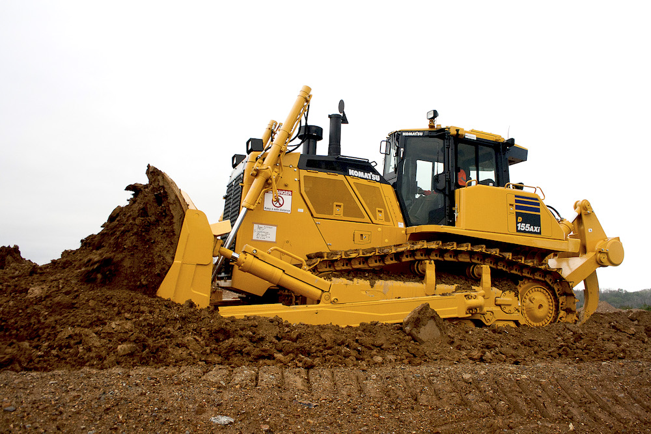
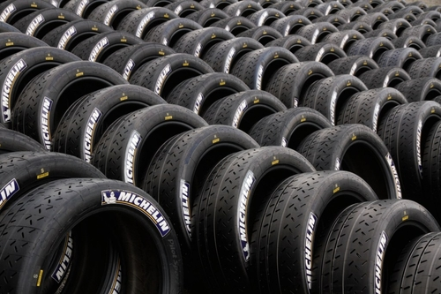



ビジネス価値の進化
新規ビジネス
顧客価値の拡大
ノウハウの創出
顧客ベースの拡大
工事施工
自動化サービス
Smart Constriction
安全・省エネ運転
コンサルティング
予防保守・交換
燃料費節約
コンサルティング
予防保守・交換
付加価値ビジネス
収益構造の多様化
既存ノウハウの活用
顧客ベースの囲い込み
建設機械
遠隔確認サービス
KOMTRAX
走行距離に応じた
従量課金サービス
Pay by Mile
出力×時間に応じた
従量課金サービス
Pay by Power
製造・販売
製造・販売
製造・販売
コア・ビジネス
既存ビジネス
蓄積されたノウハウ
確実な顧客ベース

Slide 5
テクノロジー・ドリブンの時代へシフト
IoT
クラウド
API/PaaS
所有を前提とした
経済システムから
所有を前提としない
経済システムへ
顧客価値を実現する手段を
提供するビジネスから
顧客価値を直接提供する
ビジネスへ
サービス化
ピア・ツー・ピア通信
ソーシャル・メディア
デジタル
トランスフォーメイション
オープン・ソース
ソーシャル化
オープン化
ビジネスや社会システムの
基盤をデジタルを前提とした
仕組みに作り替える取り組み
機械との共生が進み
求められる人間の能力が
感性､協調性､創造性の重視へ
スマート化
企業の組織形態や
労働のあり方が
多様化へ
スマートマシン
（人工知能とロボット）
インターネット
Notes:
「テクノロジー・ドリブン」
ここ数年の動きを見ていると、こんな言葉がふさわしいかもしれません。例えば、UberやAirbnbといったテクノロジー・ドリブンなビジネスが既存のビジネスを破壊しようとしています。
「テクノロジー・ドリブン」とは、テクノロジーの進化がこれまでの常識を大きく変えてしまうことであり、それを前提に新たな常識が築かれることを表す言葉です。IoTや人工知能の普及もまた、そんなテクノロジー・ドリブンを支えるキーワードと言えるでしょう。
テクノロジーは、これまでの常識の延長線ではなしえない劇的な生産性やコスト削減を実現し、これまでの常識を破壊する新しいビジネスを創出する手段として、その存在感を増しつつあるといえるでしょう。
またクラウドは企業の基幹業務を支えるシステム基盤として広く世の中に受け入れられつつあります。モバイルやウエアラブルは「前提」であり、ソーシャル・メディアは人のつながりのあり方を大きく変えてしまいました。さらに、「オープン」は、人々の価値観や企業戦略の前提を変えつつあります。オープンソース・ソフトウェア、オープンデータ、オープン・コミュニティへのコミットメントなくとして、これからの時代を生き抜くことはできません。
これはテクノロジーによる時代の再定義であり、既存のビジネスや社会基盤を「デジタルで組み替える」動きといえます。
「デジタル・トランスフォーメーション」
この変化を言葉にすれば、こういう表現になるかもしれません。これはこれからのビジネスの方向を指し示していることばです。この「デジタル・トランスフォーメーション」は、サービス化、オープン化、ソーシャル化、スマート化の4つの大きな力に牽引されます。
サービス化
ジェットエンジンを「出力×稼働時間」で従量課金する、あるいは建築機械を測量、設計、自動運転とともにサービスとして提供するといった、これまでは販売が常識だったビジネスにもサービス化の流れが生まれています。また、サーバーやストレージ、ネットワーク設備やPCなどのコンピューター資源は、もはやクラウド・サービスとして使用することは必然の流れになろうとしています。また、システムを開発し実行する環境さえもクラウドに頼ることで、開発の生産性を劇的に高め、運用管理を不要とします。
人々は、これまで価値を手に入れるためにその手段を所有しなければなりませんでした。しかし、様々な価値がサービスとして手に入れられる時代へと変わろうとしています。
ユーザーが求めているのは、結果としての価値であり、その手段ではありません。手段を所有しなくても価値が手に入るのであれば、そちらに人々の需要がシフトするのは必然なのです。
オープン化
「特定の企業の所有する技術や製品ではなく、ひろく多くの人が関与する技術や製品の方が進化のスピードは早く、安心・安全も担保される」
そんな常識が広く受け入れつつあります。
オープン化の動きは、これまでも世の中の常識が変わる節目に度々登場しています。例えば、1964年、IBMは自社の虎の子の技術であるコンピューターの技術仕様を「システム/360アーキテクチャー」としてオープン化しました。これにより、IBMのコンピューターの周辺に様々なビジネスが生まれ、今のビジネス・コンピューター市場を生みだす切っ掛けとなりました。また、1981年、やはりIBMは自社のPCを開発、販売するに当たり主要な技術を囲い込むことをせずインテルやマイクロソフトから調達し、PC市場拡大のきっかけを作りました。インターネットやLinuxといった技術もオープンであったことが、その後の発展と進化を支えてきたのです。
オープンはこれまでも時代を動かす切っ掛けを生みだしてきました。そして、いま多くの企業が再び、オープンに積極的に関わろうとしています。
例えば、自らが開発したテクノロジーをオープンにすることは、もはや社会正義にも近い感覚となりつつあります。そして、自らがオープン・コミュニティのなかで存在感を高め、その中でリーダーシップを示すことが、自らのビジネスを成長させる原動力になることを受け入れはじめています。もはや、ビジネスはオープンに支えられ、オープンへのコミットメントなくして生き抜くことができなくなったとも言えるでしょう。
インターネットの普及やソーシャルメディアなどはこのオープン化を加速させる推進力として、その役割をますます強めています。
ソーシャル化
インターネットの普及と共にコミュニケーション・コストが劇的に下がりました。その結果、誰もがフラットにつながることができるようになりました。また、コミュニケーションにハブや管理者は不要となり、そこに権力や富が集中することはできなくなろうとしています。ソーシャル・メディアやピア・ツー・ピア通信のテクノロジーは、この流れをさらに加速しています。UberやAirbnbなど、これまでの常識を破壊しようとするビジネスはこんなコミュニケーション基盤に支えられています。このコミュニケーション基盤は「シェアリング・エコノミー」を生みだし、こりまでの常識を破壊する新たなビジネスを登場させる基盤としても大きな役割を果たすことになります。
スマート化
個別最適化は無駄を随所に生みだしてしまうので、全体最適化こそがあるべき姿だと言われ続けてきました。しかし、IoTの普及により、個別の現実をきめ細かくリアルタイムに捉えることができるようになり、この常識も変わろうとしています。
IoTによって収集された「個別の事実」は、人工知能によって解析されます。そして、他の「個別の事実」との関係を考慮しつつも可能な限り個別最適化を実現しようとするでしょう。サンプルデータによる平均的・一般的解釈や人間の判断が介在すれば、とてもできることではありません。
IoTをはじめとして、ビジネスがデジタルに構築されるようになれば、現実世界とデジタル世界は表裏一体の関係として存在することになります。現実世界は、簡単にそれを変えることも破壊することもできませんが、デジタル世界は、シミュレーションというカタチで、どのようにでも変えることができるし破壊することもできます。人工知能はそのための手段として大きな役割を果たすことになります。そこで得られた新たな知見、未来予測、最適解は、私たちの住む現実社会をより快適にしてくれます。スマート化とは、このような現実世界とデジタル世界を一体の仕組みとして捉え、新たな社会システムを構築しようという変化なのです。
また、機械が人間の代わりを果たしてくれる範疇はますます拡がってゆくでしょう。肉体的にも知的にも、時間と労力をかけることで生みだしてきた価値は機械に置き換えられてゆきます。その方が、遥かに効率的で正確だからです。時間もコストも大幅に削減され、生産性は飛躍的に高まります。
一方で、人間の役割は大きく変わってくるでしょう。感性、協調性、創造性がこれまでにも増して重視されるようになり、人間は新たな進化のステージに立たされることになるのです。
このような時代の変化の中で、ITビジネスはとのような方向に向かうのでしょうか。それを著したのが以下のチャートです。

Slide 6
ビジネスの変革を牽引するビジネス・トレンド 2016
テクノロジーで既存のビジネス・プロセスを変革
効率化のためのITから差別化のためのITへのパラダイムシフト
デジタル
トランス
フォーメーション
サーバーレス
クラウド・ネイティブ
人工知能やロボットにより、人間の知的・肉体的労働を代替する仕組み
デジタル
ディスラプション
コンテナやAPIエコノミーなど、サーバの存在を意識させない開発・実行環境
自動化・自律化
DevOps
運用管理の自動化、PaaSや超高速開発ツールを駆使した開発と運用の新たな関係の構築
クラウドやIoT、モバイルやウェアラブルなど、社内外の境界を越えた利用環境を前提とした統合認証基盤や上流から考えるアプリケーション・セキュリティなどの視点を重視
Internet of Things
様々なアクティビティをデジタルで捉え、アナログな現実正解を動かす仕組み
サイバー・セキュリティ
& ガバナンス
アンビエントIT
Notes:
「デジタル・トランスフォーメーション」に向かう流れは、「クラウド・ネイティブ」と「アンビエントIT」によって牽引されます。
「クラウド・ネイティブ」とは、ITに関わる多くの資源がクラウド・サービスとして提供されることです。また、所有することを前提としたこれまでの使い方とは大きく異なる新たなシステムとの付き合い方が求められることでもあります。つまり、これまでの所有するITの延長線上で考えることではなく、クラウドならではの思想やテクノロジーを前提にシステムとの係わりからを新たに見い出してゆかなければならいのです。
一方の「アンビエントIT」とは、「環境や周辺に溶け込むIT」の意味です。例えば、5年後の2020年にインターネットにつながるデバイスの数は、500億個になるといわれており、そのときの世界人口を75億人とすると一人平均7個のデバイスがインターネットにつながっていることになります。これが10年後の2025年80億人の時代には２兆個になるといわれ、一人平均250個のデバイスを持つ計算になります。これは必ずしも突拍子もない数とは言えません。たとえば、靴や鞄、鍵やメガネ、家具や建物など、自宅や職場を併せて考えれば、その程度のモノに私たちは既に関わっています。それらの多くが全てインターネットにつながれば、現実世界のデジタルコピーが、緻密かつリアルタイムにデジタル世界に写し取られることになるのです。こういう現実世界とデジタル世界の一体化を前提とする社会や生活の基盤が実現しようとしているのです。
この２つの牽引力は、５つのテクノロジー・トレンドによって支えられます。
サーバーレス
クラウド・ネイティブの真価は、物理的な実態を、そのアナロジーとしてサービスにおきかえるものではありません。クラウドにしかできないコトを最大限活かすことで、はじめてその真価が発揮されます。例えば、コンテナやPaaS、APIを活用すれば、開発や運用管理の生産性を劇的に変え、最新のテクノロジーをいち早くビジネスに取り込むことができます。
このような使い方では物理的なサーバーやネットワーク機器を意識する必要はなくなり、その機能や性能をサービスとして直接使うことができるようになります。仮想化は物理的な実態のアナロジーに過ぎませんが、そんなことを考える必要がなくなるのです。
Internet of Things（IoT）
モノが直接インターネットにつながることで、現実世界はこれまでに無く緻密に、そしてリアルタイムにデジタルで捉えられるようになることは既に述べたとおりです。この仕組みが、ビジネス・モデルやビジネス・プロセスをくみ上げてきた既存の常識を大きく変えることになります。
IoTをビジネスとして考えようとするとき、このビジネス・モデルやビジネス・プロセスの変革にどのように貢献するかという視点が大切です。IoTをテクノロジーとしてのみ捉えてしまえば、他のテクノロジーがそうであったようにコモディ化の波にいずれは呑み込まれてしまいます。一時的に利益を得ることができても、進化の時計がますます加速する今の時代にあっては、コモディティ化もまた急速な勢いで迫ってくるでしょう。むしろ、コモディティを武器にして低コストとスピードでビジネス・プロセスを変革することにビジネス価値を見出すことが大切になります。
また、物理的、地理的な障壁のないデジタル世界は、自由につながり、融合することができます。かつてシュンペーターが、「イノベーションとは新しい組合せである」と言いましたが、その新しい組合せを簡単に試してみることができるようになります。まさにイノベーションの孵卵器であり加速器が、IoTの生みだすデジタル世界と言えるでしょう。
サイバー・セキュリティ&ガバナンス
クラウド・ネイティブもアンビエントITも、ともにセキュリティやガバナンスの常識を大きく変えなくてはなりません。これまでのように自社システムを自社の管理の行き届く場所に物理的に設置し、それを取り囲むように壁を張り巡らせ、自社と外部の境界を守るセキュリティは成り立ちません。
クラウドもIoTも自社の直接的な支配下にはなく、内と外との目に見える境界は喪失します。そうなると大切になってくるのは、デバイスやシステムと利用者とのお互いの信頼を確立することです。そのためには「誰が使っているのか」のアイデンティティと、「いつ、どのように使ったか」のログを管理できる基盤が鍵を握ることになるでしょう。
守るのは物理的なシステムそのものではなく、データやプロセスを守るという発想への転換が大切になります。また、管理する対象が膨大な数となり、ログの中から攻撃、痕跡、リスクを見つけ出すための作業は膨大なものとなります。もはや人手に頼ることを不可能であり、自動化や自律化、エージェント化といった新たな仕組みが必要になるでしょう。また、セキュリティを技術問題としてではなく、ビジネス・プロセスやアプリケーションをセキュアに作ることまで含め、アーキテクチャー全体を考えたセキュリティが重要になります。
DevOps
ビジネスは、常に市場の変化に敏感に反応し、そのプロセスや機能を変えてゆくことで生き延び、成長します。そのスピードと柔軟性が大きな価値を生みだすのです。
「アンビエントIT」の拡大は、ビジネスとITを不可分なものにします。つまり、ビジネス・スピードに同期化し、柔軟に機能や性能を変えることができるITでなければなりません。
システムを新たに作る、あるいは仕様を変えることは、ビジネスを成功させるために必要なことです。そこに求められるスピードが加速しつつあるなかで、従来同様に仕様を固め、工数を手配し、見積もりをとって対応しているようでは使いものになりません。要求に即応し、システムを開発し直ちに本番に供すること。それを頻繁に繰り返しながらビジネスの現場のスピードに同期化できなくてはならないのです。
そのためには、先に説明した「サーバーレス」な環境を活かすことを前提に、開発と運用管理の関係を抜本的に変えなくてはなりません。
自動化・自律化
IoTと人工知能の普及は、人手の負担を劇的に減らしてしまうだけではありません。人間が介在するが故にできない膨大なデータのリアルタイム処理、意志決定に伴う時間的遅延の解消、人的エラーの排除が実現されます。
そのためには標準化されたルールを確実にこなす自動化、状況を適宜把握し、時々の最適解を見つけ、人手に頼らず実行する自律化が必要となります。これにより、人間の介在を前提としないビジネス・モデルやビジネス・プロセスを考えることが可能になるのです。
つまり、自動化や自律化は、単なる省力化の問題としてではなく、ビジネスのあり方の変革として捉えるべきなのです。そういう視点を持つことができたときに、自動化や自律化は、「デジタル・トランスフォーメーション」を実現する重要な要件となるのです。
この「デジタル・トランスフォーメーション」を支える5つのテクノロジー・トレンドに向き合うことが、ビジネスの創出と発展につながります。しかし、そのことは同時に「デジタル・ディスラプション（デジタルによる破壊）」を伴うことも覚悟しなくてはなりません。
これまで自分たちのビジネスを支えてきた経営基盤は破壊されるかもしれません。そのことを覚悟しなければならないのです。ただ、いずれ破壊されるのであれば、そこに関わらないことの方がむしろリスクです。それを自ら破壊することでイニシアティブを確保するという攻めの姿勢こそが、生き残りを支えてゆくことになるのです。
今年は、いくつかのビッグ・プロジェクトが終了し、工数需要が大幅に減ってしまいます。それを単なる需要の変動としてしか捉えられないとすれば、生き残ることはできません。「ビジネス・トランスフォーメーション」と「デジタル・ディスラプション」へと向かう潮目の変化なのだと受けとめ、自らの役割の再定義や経営資源を再配分する切っ掛けとすることです。その道は、平坦ではありませんが、もはや選択の余地はないのです。

Slide 7
ポストSI時代に求められるスキル
ビッグ
データ
データ・アーキテクト
ビジネス・モデル
ビジネス・プロセス
パブリック・クラウド／ホステッド・プライベート・クラウド
独自アプリケーション
API
SaaS
独自プラットフォーム
コンテナ
PaaS
テクノロジー
アーキテクト
IaaS
ビジネス
アーキテクト
統合認証基盤
アイデンティティ・マネージメント
(誰が)
アクティビティ・ログ
(いつ・何をした)
オーバーレイ・ネットワーク
SDN(Software Defined Network) / NFV(Network Function Virtualization)
インターネット
IoT
モバイル／ウェアラブル
ロボット
セキュリティ・アーキテクト

Slide 8
常識崩壊の時代
インターネット
クラウド
人工知能
・・・
これまでの常識
リアルな人と人のつながり
規模や資産による競争力
地理的距離や時間の制約
これからの常識
デジタルな人と人のつながり
個人資産のオープンな共有
地域を越えたリアルタイム性
IT（情報技術）
Information Technology
・・・
小型・高性能化
価格破壊
ITリテラシーの向上

Slide 9
ITとの正しい付き合い方
ビジネス
経営と業務プロセス
ビジネス
プロフェッショナル
思想としてのIT
ビジネスの変革と創造
仕組みとしてのIT
業務プロセスの効率化と実践
商品としてのIT
収益拡大とビジネスの成長
道具としてのIT
利便性の向上と多様性の許容
ITプロフェッショナル

Slide 10
「道具としてのIT」から「思想としてのIT」への進化
1960年代〜1980年代
1990年代〜2000年代
2010年代〜
ビジネス
ビジネス
ビジネス＋IT
（ITと一体化したビジネス）
IT
IT
道具としてのIT
仕組みとしてのIT
思想としてのIT

Slide 11

SIビジネスの現実と課題
Notes:
11

Slide 12
PEST分析と5フォース分析で見るクラウド化
2005〜2009年
2010年以降
Politics
好景気に支えられ
国のIT投資増加
Economy
いざなぎ景気で
緩やかな景気拡大
Politics
不景気でIT予算も
メリハリをつけ投資
Economy
リーマンショックから不景気へ
コスト抑制やビジネス
スピードアップ
Technology
仮想化技術の安定
日本クラウドの導入初期
Society
安全安心なシステム
Technology
セキュリティーレベルも向上し
パブリククラウドがメジャー
テクノロジーへ
Society
適正コストを模索
安全安心のメリハリ
新規参入
中
新規参入
大
中
大
圧迫
交渉力の強い
川上〜川下に挟まれる
売り手
競合
買い手
売り手
競合
買い手
大
大
大
大
中
代替品
中
代替品

Slide 13
SI事業者の成功要因の変化
2005〜2009年
2010年以降
安定的受注
稼働率
？
？
営業力
標準化力
マーケティング力
イノベーション
事業開発力
最低限のライン
最低限のライン
品質
Quality
コスト
Cost
納期
Delivery
品質
Quality
コスト
Cost
納期
Delivery
最新テクノロジー
のキャッチアップ
能力
ビジネス
テクノロジー
ノウハウ
長期的サポート
体制構築能力
最新テクノロジー
目利き
先行投資能力
変化に柔軟な対応
可能な組織能力

Slide 14
世界のIT人材
中国、インド、日本のみが、ITサービズ企業技術者数がユーザー企業技術者数に比べ多くなっており、中国、インドはオフショア先としての需要が強い。日本はSI産業の需要で技術者がITサービス会社に集中して
出典：IT JOBGATE(http://itjobgate.jisa.or.jp/trend/index.html)

Slide 15



日米の企業文化の違いとクラウドへの期待
IPA人材白書・2012／日経SYSTEMS 2012/8を参考に作成
ユーザー
企業
ITベンダー
企業
ITエンジニア
の人数
ITベンダー企業
75%
ユーザー企業
72%
約100万人
約300万人
エンジニアリング・ワークの生産性が劇的に向上
運用の自動化 ＋ 調達の自動化 ＝ エンジニアの調達・運用管理負担の軽減
ITベンダー企業の生産性向上
+ ベンダーがリスクを背負わされる
ユーザー企業の生産性向上
+ ユーザーが自らリスクを担保
Notes:
【図解】コレ１枚でわかる日米のビジネス文化の違いとクラウドコンピューティング
クラウド（ここでは、IaaSについて話をします）は、ITエンジニアの7割がユーザー企業に所属する米国で生まれた情報システム資産を調達する仕組みです。
クラウドは、リソースの調達や構成の変更など、ITエンジニアの生産性を高め、コスト削減に寄与するものです。とすると、ITエンジニアを社内に多く抱える米国では、クラウドはユーザー企業の生産性を高めることに直結しています。
一方、我が国のITエンジニアは、7割がSI事業者やITベンダー側に所属しています。従って、このような仕事は、システムの構築や運用を受託しているSI事業者側に任されています。ですから、クラウドは、SI事業者の生産性を向上させます。しかし、これはSI事業者にとっては、案件単価の減少を意味し、メリットはありません。また、調達や構成の変更はリスクを伴う仕事です。米国では、そのリスクをユーザーが引き受けていますが、我が国ではSI事業者が背負わされています。
このことから見えてくることは、SI事業者にとってクラウドは、案件単価が下がりリスクも大きくなることを意味し、利益相反の関係にあるという事実です。我が国のクラウド・サービスの普及が、米国ほどではないと言われていますが、その背景には、このような事情があるのかもしれません。
エンジニア構成の配分が、このように日米で逆転してしまっているのは、人材の流動性に違いがあるからです。米国では、大きなプロジェクトがあるときには人を雇い、終了すれば解雇することもさほど難しくありません。必要とあれば、また雇い入れればいいわけです。一方、我が国は、このような流動性はありません。そこで、この人材需要の変動を担保するためにSI事業者へのアウトソーシングを行い、需要変動の振れを担保しているのです。
ところで、クラウドを使う場合、リソースの調達や構成の変更は、「セルフ・サービス・ポータル」と言われるウエブ画面を使って行われます。必要なシステムの構成や条件を画面から入力することで、直ちに必要なシステム資源を手に入れることができます。
従来、このような作業は、業務要件を洗い出し、サイジングを行い、システム要件を決め、それにあわせたシステム構成と選定を行うことが必要でした。そして、価格交渉と見積作業を経て、発注に至ります。その上で、購買手配が行われ、物理マシンの調達、キッティング、据え付け、導入作業、テストを行っていました。この間、数ヶ月かかることも珍しくはありません。このような作業を必要とせずウエブ画面から簡単に行うことができるわけですから、生産性は大いに向上します。
しかし、我が国のユーザー企業は、先ほどの理由から、このような作業の多くをSI事業者に依存してきました。従って、いまさら自分でやれと言われても、簡単に対処できることではありません。SI事業者も受注単価が下がり、人もいらなくなるわけですから積極的にはなれません。ここに、暗黙の利害の一致が生まれており、これもまたクラウド利用を促進させる足かせとなっていると考えられます。
このような現実があるわけですから、我が国においては、米国と同じシナリオでクラウドの価値を訴求することは困難といえるでしょう。

Slide 16
SIビジネスのが直面する現実
Notes:
16

Slide 17
工数の喪失：ITに求められる価値のパラダイムシフト
価値実現需要
<成果報酬やサブスクリプション>
ITに求められる価値の
パラダイム・シフト
工数削減の取り組み
作らない手段の充実
自動化・自律化・サービス化
工数需要
<人月積算>
工数削減の取り組み
作る工数の削減
ミドルウェア、パッケージ、ツール
工数削減と 需要拡大の均衡
IT需要の拡大
コスト：生産性・期間・利便性
IT需要の拡大
投資：スピード・変革・差別化

Slide 18
労働力の喪失：生産年齢人口の減少
2015年
問題
2020年
オリンピック
特需
生産年齢人口
7682万人
7341万人
▲341万人
開発需要
リーマン
ショック
IT業界の“7K”
きつい、厳しい、帰れない、規則が厳しい、休暇がとれない、化粧がのらない、結婚できない
需要があっても人手不足は深刻化する

Slide 19

求められるスキルと現実との不整合：2015年問題の本質
大規模プロジェクト
2015
2016
2017
マイナンバー制度
社会保障と税の共通番号制度
番号配布
運用開始
電力小売り自由化
施行
日本郵政グループ
システム刷新
順次運用開始
みずほ銀行
勘定系システム刷新
運用
開始
マイナンバー制度（社会保障と税の共通番号制度）
  2015年10月番号配布。2016年1月に運用開始。
  2015年、全国の地方自治体や政府機関のシステム改修が集中。
  銀行預金や医療に関する情報もマイナンバーに紐付けされ、企業も従業員の給与支払いなど
  のシステムを改修が必要。
電力小売り自由化
  2016年4月から施行。
  新電力会社は、料金計算や顧客管理などのシステムを新規開発。
  電力会社から送配電部門を切り離す「発送電分離」など電力改革に伴うIT需要は1兆円規模。
日本郵政グループシステム刷新
  2014年度から2016年度までに4900億円を投じてシステムを刷新。
  ピーク時には1万人の開発要員が必要。
みずほ銀行勘定系システム刷新
  2017年1月に運用開始。
  投資規模3000億円以上、ピーク時8000人規模の開発体制。
  2015年は開発とテストの作業が集中。
既存テクノロジーや
開発手法を前提
としたプロジェクト
スキルの停滞

Slide 20
「いつまで大丈夫ですか？」への回答
現状
ポストSIビジネス
工数ベースの従来型ビジネス
利益
売上
限界ゼロ
資金余力があるうちに
新規事業のための再投資

Slide 21
ポストSIビジネスの可能性
Notes:
21

Slide 22
従来型SIビジネスの因数分解
収益モデルとしての
SIビジネス
イノベーション
ビジネス ＞ テクノロジー
人月単価の積算
+ 完成責任
崩壊
SIビジネス
ポストSIビジネス
顧客価値としての
SIビジネス
最適化された
組合せの実現
拡大
テクノロジー
新たな収益モデル

Slide 23
ビジネス価値のシフト
「顧客価値」を実現する手段の提供から
「顧客価値」そのものを提供することへ
サービスの重視
ソフトウエアの重視
ビジネスのデジタル化
顧客課題を起点
最適な組合せの創出
安い労働力の確保
自動化の推進
クラウド
成果を
直接売る
インテグレーション
して売る
分業による効率化
人間力による品質の作り込み
安く
作って売る
いいモノを
作って売る
〜1990
〜2000
〜2010
Notes:
1970年から1980年代の日本の労働生産性は世界一位でした。この頃は、「いいモノを作って売る」ことがビジネスを成長させる原動力でもあったのです。そのために、腕に磨きをかけた職人や優れた技術を持つ企業との分業など、人間力による機能や品質の作り込みによって商品力を高めてきたのです。日本はこの点において、世界で抜きん出た存在だったのです。
1979年、社会学者エズラ・ヴォーゲルの著書『ジャパン・アズ・ナンバーワン』（原題：Japan as Number One: Lessons for America）が出たころの日本経済は、まさにそんな黄金期を向かえていたのです。
しかし、いいモノが作れるようになれば、それを安く作り市場を拡げようとのモチベーションが働きます。それが差別化と成長力の原動力になりました。その結果、安い労働力を求めて中国やタイなどの新興国に生産拠点を移す動きが加速します。同時に自動化も推進し、生産性の向上に加え、品質や機能を機械によって底上げし、安定化させる取り組みが行われました。その結果、生産、投資、雇用の減少に伴う産業の空洞化が懸念されるようになるとともに、モノのコモディティ化も早まり、安さだけでは差別化や成長を促すことができなくなってきたのです。
そこで、顧客課題を起点とし、顧客毎に個別最適な組合せを提供するという「インテグレーション」の視点が注目されるようになったのです。コモディティ化が進む商品単体のアドバンテージではなく、顧客個別の課題に向き合い、商品や付随するサービスを組み合わせることで、顧客個別に最適化された商品（やサービスの組合せ）を提供することで差別化を図り、成長に結びつけようという動きです。しかし、ここに来てこの「インテグレーションして売る」というビジネスのあり方が揺らぎはじめているのです。
「いいモノを売る」、「安く作って売る」、「インテグレーションして売る」という取り組みは、いずれも「顧客価値を実現する手段」を提供するものです。顧客はその手段によって実現する価値を手に入れたいわけですが、そのためには手段を手に入れなくてはなりませんでした。しかし、この常識が変わろうとしているのです。
例えば、クラウドを使えば、コンピューター・システムという手段を手に入れなくてもアプリケーションをサービスとして手に入れることができます。また、センサーが組み込まれたジェット・エンジンはオンライン・リアルタイムで飛行中のデータをエンジンメーカーに提供できます。その稼働状況を確実に把握できることからエンジンの稼働時間に応じて課金するというビジネスが可能になりました。航空会社はジェット・エンジンという手段を買うことなくサービスとして利用できるようになったのです。また、Uberという個人所有の自動車による配車サービスはタクシーという手段を所有することなく「自動車で人を目的地に移送する」というサービスを提供しています。
つまり、「顧客価値」を実現する手段を提供しなくても、「顧客価値」そのものを提供できるようになったのです。これを支えているのが「モノのソフトウエア化」と「モノのサービス化」です。
「モノのソフトウエア化」とは、モノそのものの機能や品質が、ハードウェアだけではなく、そこに組み込まれているソフトウエアに依存しているということです。例えば、テレビやオーディオ、冷蔵庫や電子レンジ、自動車や航空機は、もはやそこに組み込まれたソフトウエアなしには機能しません。そして、そのソフトウエアによってモノの価値が規定されるようになったのです。その結果、モノは作って売れば終わりではなく、作った後もインターネットを介してそのソフトウエアをアップデートすることで機能や性能を高めることができ、価値を変え続けることができるようになったのです。つまり、モノの価値は製品そのものの価値から、その製品を使用することの価値へと変わり始めたと言えるでしょう。
「モノのサービス化」はクラウドや従量課金制のジェット・エンジンのように、モノそのものを所有しなくても顧客価値を受け取ることができるようになることを意味しています。
ここに紹介した歴史的変遷は、モノとビジネスの関係を表したものですが、これはITビジネスにとっても大きな変化をもたらすことを意味します。つまり、「モノのソフトウエア化」と「モノのサービス化」は、共にクラウドやインターネット、IoTやビッグデータ/アナリティクスなどのテクノロジーに支えられているからです。
ITはこれまでにも増して私たちの日常や社会活動に深く関わろうとしています。つまり、世の中の動きが、「顧客価値」を実現する手段を提供することから、「顧客価値」そのものを提供することへと変わりつつある中、ITビジネスも同様のことが求められようとしているのです。この現実にSIビジネスも向き合わなければならなりません。
モノの販売や工数のビジネスがなくなることはありません。しかし、モノや工数を手に入れなくても顧客価値を直接手に入れられるようになれば、そちらに需要がシフトすることは当然のことです。
「売るモノが変わる」
まさにそんな時代が押し寄せつつあるのです。

Slide 24
ポストSIビジネスの位置付け
従来型SIビジネス
ポストSIビジネス
受託開発・保守、運用管理業務派遣などの工数積算を前提したビジネス・モデル
シフト
新しいテクノロジーや開発手法を駆使し、工数積算にこだわらず、収益構造も工夫したビジネス・モデル
減少傾向にはあるが、今後とも存続する業務領域
  既存システムの保守や周辺機能の追加開発
  ユーザー企業の独自システムに関する運用管理
  特定業務・技術スキルを持つ個人に依存した業務
継続
インフラ・プラットフォーム
の構築・運用管理
国内SI事業者が取り組むには難しい領域
AWSやWindows Azure PlatformなどのIaaS、Salesforce.comやBluemixなどの汎用PaaS
Notes:
先週は、ポストSIビジネスが、直面している厳しい現実について考えてみましたが、受託開発・保守、運用に関わる請負や準委任、派遣といった人月積算を前提とした従来型SIビジネスは、なくなることはないでしょう。
スクリーンショット 2015-08-01 14.09.40
例えば、次のような業務は、今後とも継続すると考えています。
既存システムの保守や周辺機能の追加開発
ユーザー企業の独自システムに関する運用管理
特定業務・技術スキルを持つ個人に依存した業務
しかし、「既存システム」は、いずれは、新しいテクノロジーや開発・運用の考え方を採用したシステムへと置き換わってゆくことは避けられません。また、「独自システム」の運用は、オンプレミスからパブリック・クラウドへ、そして、人工知能を使った自律的な運用管理システムに徐々に移行してゆきます。さらに、「個人に依存した業務」も需要が保証されるものではなく、なによりもビジネスの規模を確保することができません。
直ちになくなることはないにしても、需要の減少に加え、先週も述べたように生産年齢人口の減少やエンジニアの高齢化により利益確保は、ますます難しくなります。
それでもビジネスとして大きな割合を占める受託開発で延命を図ろうとすれば、「常駐型」を減らし「持ち帰り型」を増やしてゆくことが、有効かもしれません。持ち帰り型受託開発にすれば、ニアショアやオフショアなどの遠隔地の人材を活用でき、自社要員を増やすことなく、需要に対応することが容易になります。また、まだ今後の拡大が期待できる新興国などの海外市場進出のためにも役立ちます。
ただ、「持ち帰り型」への転換は、お客様との仕様確定のやり方や進捗状況の共有の仕方を見直さなければなりません。さらに、自社内に開発環境を整えることも必要になります。しかし、他のプロジェクトに従事している社員の支援を得たり、複数プロジェクトを兼務したりさせることもでき、エンジニア一人当り生産性を向上させることができます。さらに、開発したプログラムを他プロジェクトで再利用することや、独自の開発手法やツールを工夫し開発生産性を高めることで利益率を高める余地を残します。
クラウドやOSSの普及により、開発環境の整備には、従来ほどコストは掛からなくなりました。これらをうまく生かすことで、むしろ積極的に持ち帰り型への転換をすすめコスト競争力を高めることができるでしょう。
しかし、従来型の受託開発需要そのものが、今後減ってゆくことは覚悟しなければなりません。従って、従来型での需要が確保できるうちに、ポストSIビジネスへの筋道を作らなければならないことに変わりはありません。
また、企業個別のインフラおよびプラットフォームの構築や運用管理については、相当厳しいものになることを覚悟しておく必要があるでしょう。
当面は、これまで企業は、独自にシステム環境を築き上げてきました。これらを維持するための運用やサポートの需要は当面継続するでしょう。また、独自システムへのこだわりから、独自のプライベート・クラウドを構築し、パブリック・クラウドとの連携環境である「ハイブリッド・クラウド」の需要も生まれてくると考えています。しかし、これは、パブリック・クラウドへの全面的なシフトの過渡期的な需要であり、中長期的には、パブリック・クラウドへのシフトが進んでゆくものと思われます。
スクリーンショット 2015-08-01 14.10.17
例えば、2020年、モバイル・ネットワークの通信速度は、最大で10Gb、通信環境が悪い場合でも100Mbを確保できる5G（第５世代）通信が実用化しているでしょう。セキュリティも強化され、応答時間に影響する遅延時間も大幅に短縮されます。現在の通信規格である4G（第４世代）の通信速度は、最大で100Mb、その100倍の通信速度が実現しています。企業内のネットワークと遜色のない使い勝手を手に入れることができます。
企業は、クラウド上に自社専用のサーバーや仮想データセンターを持ち、業務で使うアプリーションは、そこで稼働します。ユーザーは、クライアント・デバイスから、5Gネットワークを介して、クラウドにアクセスします。クラウドには、自分のパーソナル・デスクトップやデータ・スペースが置かれ、クライアント・デバイスは、それにアクセスするための通信機能と表示や入出力装置としての役割を果たします。
ノートPC型やタブレット型、スマートフォン型など、使う場所や目的に応じて、使い分けることになるでしょう。そこにプログラムやデータを保管することはありません。
こうなると、企業内のインフラは、必要ありません。逆に、社内の自社ネットワーク、自社所有のサーバーやストレージは、資産を増やし運用管理負担をもたらすやっかいな存在となっているかもしれません。
ユーザー企業のインフラ構築の需要は、なくならないまでも相当厳しくなることを覚悟しておく必要があります。しかし、自らがクラウド事業者になろうとしても、圧倒的な資金力と技術力を持つ大手クラウド事業者と真っ向勝負することは、現実的ではありません。
一方で、このような新しい時代のインフラをどのように使いこなすか、そのためのビジネス・プロセスやワークスタイル、そして、システム環境の整備や設定といった上流のニーズは、ますます重要となります。インフラ・ビジネスは、そんな大きな転換を求められることになります。
それでは、ポストSIに向けて、どのようなシナリオを描けば良いのでしょうか。次週は、この点について、具体的に考えてゆこうと思います。

Slide 25
ポストSIの４つの戦略と９つのシナリオ
アプリケーション
アプリケーション
プロフェッショナル
戦略
ビジネス同期化戦略
特化型
SaaS/PaaS
内製化支援
ビジネス
サービス
シチズン
デベロッパー支援
業種・業務特化
インテグレーション
アジャイル型
受託開発
専門特化
スピード
クラウド
コンサルテーション
汎用型
SaaS/PaaS
クラウド
インフラ構築
IaaS
クラウド運用管理
データセンター
クラウド
プロフェッショナル
戦略
インフラ提供戦略
インフラ

Slide 26
これからの「ITビジネスの方程式」
成 果
スピード
最大
生産量

Slide 27
新規事業の起ち上げ
Notes:
27

Slide 28
「シーズ起点」と「ニーズ起点」（１）
「シーズ起点」から「ニーズ起点」
「シーズ起点」
このような技術があるから、コレを使ってビジネスを創る
  こちらに都合の良い市場の創造
  こちらの思惑通りに行動してくれる顧客の創造
  経営者が納得してくれる事業戦略の創造
「ニーズ起点」
顧客の「こういうのがあったらいいなぁ」からビジネスを創る
  STP（Segment/Target/Position）を明確にする
  ペルソナを明確に描く
  ユーザーへのリーチも考えて描く

Slide 29

「お客様」は誰か？
お客様は誰？
〇山 △男 39歳
▢▢株式会社
西日本営業部
営業業務課
自分たちのできることに都合が良い
お客様の「あるべき姿」
お客様の
あるべき姿？
具体的にイメージできる
お客様の「あるべき姿」
自分たちのできることに都合が良い
市場・顧客・計画
お客様のあるべき姿を実現するために
何をすべきか？
自分たちには、
何ができるか？
自分たちには、
何ができないか？

Slide 30
「お客様」は誰か？
お客様は誰？
〇山 △男 39歳
▢▢株式会社
西日本営業部
営業業務課
ニーズ起点
大きな市場（5000億円の5%）だが・・・
誰がどのように使ってくれるか
具体的にイメージできない
市場は小さいが・・・
誰がどのように使ってくれるか
具体的にイメージできる
自分たちのできることに都合が良い
市場・顧客・計画
お客様のあるべき姿を実現するために
何をすべきか？
シーズ起点
自分たちには、
何ができるか？
自分たちには、
何ができないか？

Slide 31
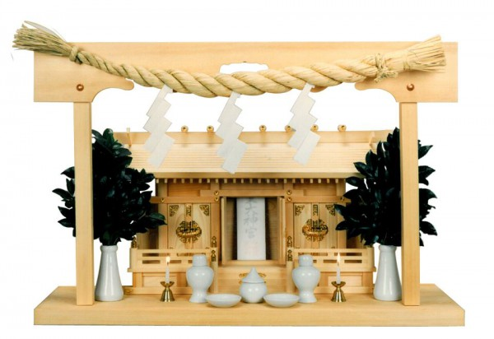
未来から今を逆引きする
未来はどうなっているのか？
自分たちは未来をどのようにしたいのか？
マイルストーン
マイルストーン
マイルストーン
自分たちには、何ができるか？
＝ 既存の事業資産をどのように守るか？

Slide 32
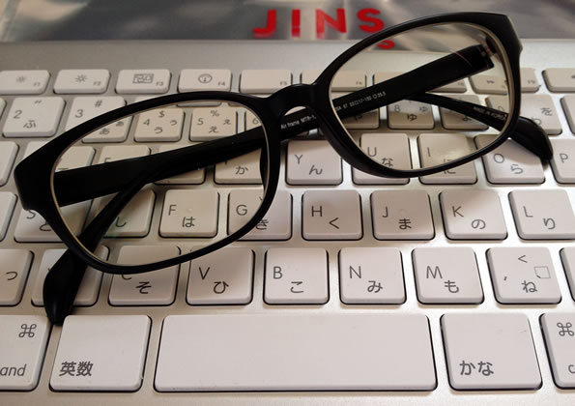
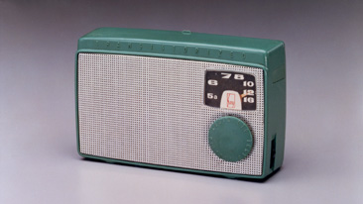
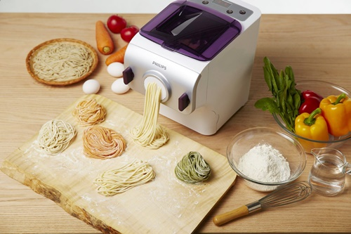
ビジネス・イノベーションによる新たな市場の創出
市場に対する既成概念を捨てることで
新たな市場を創出する
JINS PCメガネ
「目の悪い人のもの」 → 「目の良い人のもの」
ソニー トランジスターラジオ
「家で聞くもの」 → 「屋外で聞くもの」
フィリップス 自動製麺機
「麺は買うもの」 → 「麺はつくるもの」

Slide 33
人材の育成
Notes:
33

Slide 34
人材育成：エンジニア（１）
IT利用シーンの変化
テクノロジーのコモディティ化
ITを前提としたビジネスの拡大
ビジネスの加速と不確実性の増大
グローバル化やクラウド化による競争の多様化
ハードウェア支配からソフトウェア支配への移行
OSSの普及
学習コストの低下
企画・設計・開発・保守・運用が分離・分業できる。
生産性向上や効率化のためのITは既存システムが前提。計画が立てやすく投資対効果も計測しやすい。
PMの存在が重要。
企画・設計・開発・保守・運用が分離・分業できない。
アーキテクチャ選定、インフラ構築、設計、開発、運用を短サイクルで回しながら完成度を高め、変化に即応できなくてはならない。
従来型PMは不要。
ベンダーが提供するテクノロジーに対応する知識やスキルが重要。
自分で探し、コミュニティに参加・貢献できる知識やスキルが重要。
ビジネスとテクノロジーの
同期化
単一システムの
小規模化
短納期・変更は前提
専門エンジニア フルスタック・エンジニア

Slide 35
人材育成：エンジニア（２）
オフショアとの差別化
  業務の現場に近く、日本語やビジネス文化や常識がわかる。
クラウドとの差別化
  クリエイティブで、企画やデザインなどのビジネスの最上流に関与できる。
人工知能との差別化
  相手の事情への洞察、感情や感性への対応ができる。
原理原則の追求
  テクノロジーの原理原則を追求し、手段の変化に対応できる。
トレンドの把握
  ビジネスやテクノロジーの動向に明るく、お客様をリードし、未来を約束できる。
応対力・交渉力の獲得
  「テクノロジーの専門家として、お客様のビジネスの相談にのる」ことができる。
日本の高賃金に見合う仕事ができるエンジニア
ビジネスとテクノロジーの
同期化
単一システムの
小規模化
短納期・変更は前提
専門エンジニア フルスタックエンジニア

Slide 36
人材育成：営業（１）
競争優位
のシフト
営業3.0
イノベーション営業
デザイン
組み合わせ=ソリューション
営業2.0
ソリューション営業
プロダクト
組み合わせ=ソリューション
プロダクト
営業1.0
プロダクト営業
プロダクト

Slide 37
人材育成：営業（２）
バージョン
営業 １.０
営業 ２.０
営業 ３.０
スタイル
プロダクト営業
ソリューション営業
イノベーション営業
活動起点
自分たちの製品やサービス
顧客の課題やニーズ
お客様の変化
製品やサービスの性能や機能の優位性、あるいはコストパフォーマンスの高さ
課題解決やニーズを満たすためのテクノロジーやプロセスの組み合わせの適応性や優位性
顧客に新しい気づきやビジョンを与えられること
提供価値
カウンターパート
購買担当や責任者
プロセス責任者
変革推進者
購買担当者や責任者の発見
↓
要求仕様の明確化
↓
競合優位な条件の設定と交渉
↓
調達とデリバリー
プロセス責任者の発見
↓
ニーズや課題の収集と分析
↓
最適な組み合わせの設計と提案
↓
プロジェクト管理とプロデュース
変革推進者の発見
↓
徹底した顧客理解と深い考察
↓
ビジョンと変革プロセスの提示
↓
プロジェクトへの貢献とプロデュース
営業活動
プロセス
自分たちの製品やサービスについての知識
競合の製品やサービスについての知識と差別化についての見解
調達や購買の知識や有利な条件を引き出すことができる交渉力
テクノロジーやビジネスプロセスについての知識
意志決定プロセスの理解とプロセスを遂行・管理できる能力
納得を引き出すドキュメンテーションやプレゼンのスキル
経営やビジネスについての広範な知識
経営の課題やビジョンについての分析力・考察力
共感を引き出すコミュニケーション能力
求められる能力

Slide 38
人材育成：営業（３） 営業力の構成区分構造
活動プロセス遂行力
活動プロセスに沿って営業活動を遂行する能力
案件ごとに活動プロセスに応じた行動を計画
活動プロセスの段階に応じた業務を遂行
活動プロセスの段階に応じた進捗や結果を把握
知 識
スキル
円滑な営業活動のための社会や顧客、自社や他社、ITや業務についての知識
  お客様との会話を深める
  戦略立案や提案策定の基盤とする
  取引上の契約や手続きを円滑に進める
営業活動の効率向上や顧客満足度を高めるためるための技能
  お客様との交渉を効率よく進める
  お客様との良好な関係を構築・維持する
  お客様の課題を発掘し、提案を策定する
人間力
お客様のあるべき姿の実現と、営業目標達成の両立を行う自立的行動力
目標達成の為に自ら立てた活動プロセス計画に沿って活動を遂行する能力
  お客様に好かれる
  目標達成に強い意欲を持つ
  目標意識を持って積極的に行動する
  自分の役割を認識して責任を持って行動する
  案件毎に行動計画を立案し、活動プロセスに応じた行動ができる
  活動プロセスの段階に応じた業務が遂行出来進捗や結果を把握し、報告が出来る
  お客様/同僚との信頼関係を構築・維持できる
人間力が基盤となり、知識とスキル、活動プロセス遂行力を支える

Slide 39
人材育成：営業（４） 営業活動プロセス遂行力
活動プロセスに沿って営業活動を遂行する能力
管理者
担当者
解決策の発見
課題の発掘
ニーズの明確化
ビジネススコープの確立
解決策の具体化
プロジェクト要件の定義
プロジェクト内容の具体化
プロジェクト実施・採用条件の明確化
解決策の採用
ステークホルダーと意思決定プロセスの把握
ステークホルダーの採用基準の明確化
交渉と合意形成プロセスの実行
デリバリーの成功
デリバリー管理者の支援
関係者との利害調整
リソースや障害への対応
課題の把握
対策の必要性を合意
対策についての提案
活動プロセスの管理
組織運営
  組織戦略の策定
  目標の設定と管理
  進捗管理
  パフォーマンス管理
  リソースの調達と調整
個人育成
  育成目標の設定
  実行支援
  実行環境の整備

Slide 40
人材育成：営業（５） 能力特性の定義
テストやインタビューなど
による客観評価
上司や同僚の評価＋自己評価
による客観化
自分で判断し、結果を報告できる
指示やアドバイスを受けて行動し、結果を報告できる
個々に指示を受けて行動できる
お客様の評価＋自己評価
による客観化
お客様に頼られる
お客様に好かれる
お客様に安心感を与える

Slide 41
人材育成：営業（６） 能力特性と育成手段
訓練や研修によって変化しやすい
自社
製品・商品
環境・動向
顧客
ＯＪＴ
マネージメント
スタイル
研修
問題
解決力
交渉力
コミュニ
ケーション力
リーダー
シップ力
自主的判断や自発的行動を促すことが効果的
ビジネス
マナー
企画力
創造力
指示や命令などの強制力が効果的
教育効果
ストレス
耐性
自立
遂行力
業務
志向性
環境効果
責任感
決断力
コーチング
生得的な性格や生活環境に依存するライフスタイルや価値観は、外的な強制力や指示・命令により、変化させることは困難
柔軟性
探求心
好奇心
信頼性
誠実さ
向上心
目的意識
生得的な性格や生活環境に依存し変化しにくい

Slide 42
人材育成：営業（７） 生き残れない営業
お客様とお客様の経営や業務について会話できない営業
自分がお客様の社長だったらと想像できない営業
お客様のビジネスに興味がない営業
1つの商材に固執し、それ以外の選択肢を説明しない営業
カタログ通りの説明しかできない営業
お客様の役に立つ話ができない営業
夢を語れない営業
テクノロジーを俯瞰し、自分たちの商材をその中に位置づけて説明できない営業
自分の知っていることが正解だと思って、押しつけがましい話をする営業
やたら難しい言葉を駆使し、お客様にわかる言葉で説明しない営業
自分の話ばかりして、相手に話をさせない営業
相手の話を引き出そうとしない、あるいは引き出せない営業
商品を購入させようとするが、お客様の目的を達成する気がない営業
お客様のためにNoを言えない営業
社内や仕事関係者以外に付き合いがない営業
相手の立場や状況について想像できず気が回らない営業
新しい技術やツールで自分のワークスタイルを進化させられない営業
スケジュール調整や段取りが下手な営業
作成資料が汚い営業
電車の中で漫画やゲームに没頭している営業

Slide 43
補足資料
Notes:
43

Slide 44
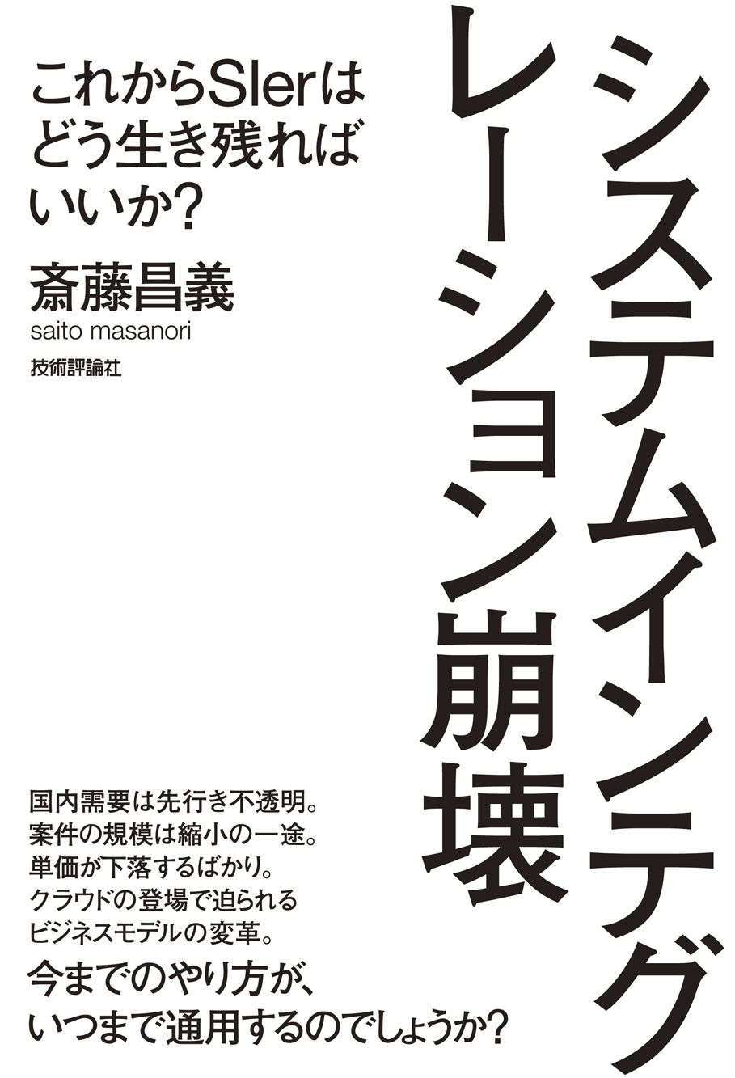
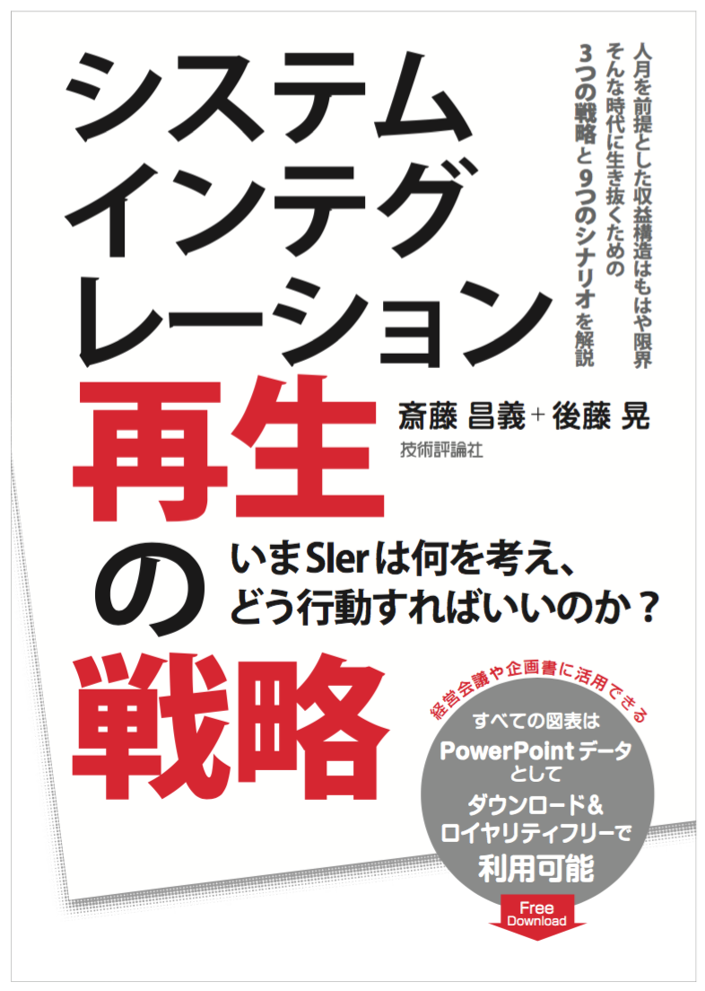
ご参考まで
2016年1月発売

Slide 45
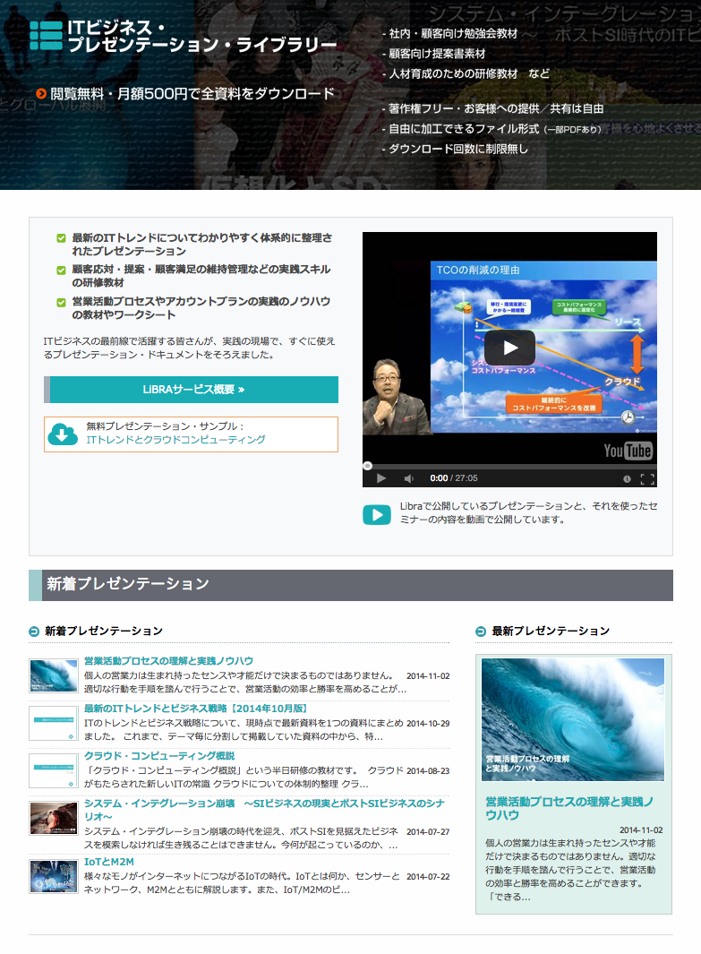
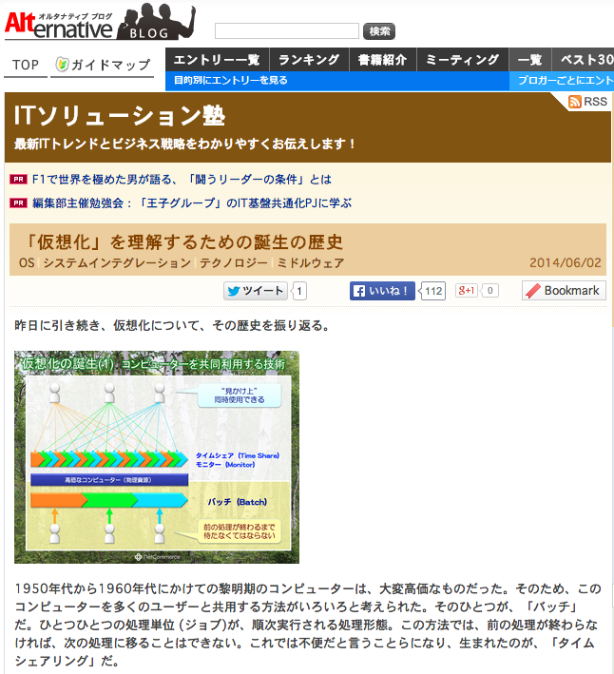
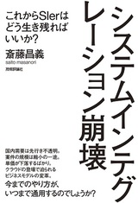
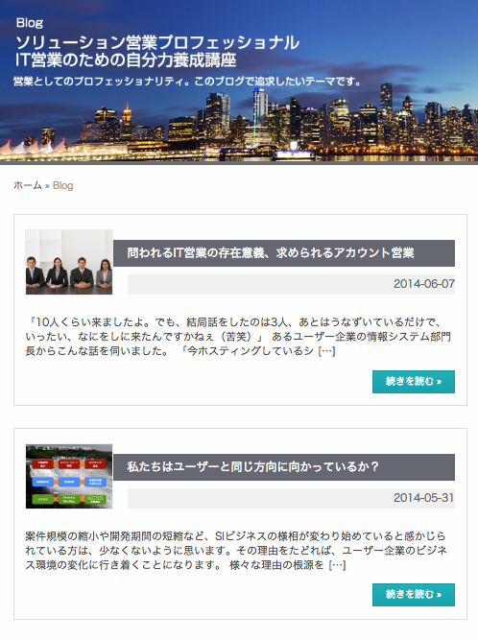


関連情報
http://libra.netcommerce.co.jp/
【毎日更新】Itmedia オルタナティブ・ブログ
システムインテグレーション崩壊
これからSIerはどう生き残ればいいか？
http://blogs.itmedia.co.jp/itsolutionjuku/
【毎週更新】NetCommerce ブログ
http://amzn.to/1vkHc18
http://www.netcommerce.co.jp/blog
今さら聞けない最新ITトレンドをわかりやすく解説。 ビジネスに活かす実践ノウハウを学びます。
http://www.netcommerce.co.jp/forit/it-workshop

Slide 46

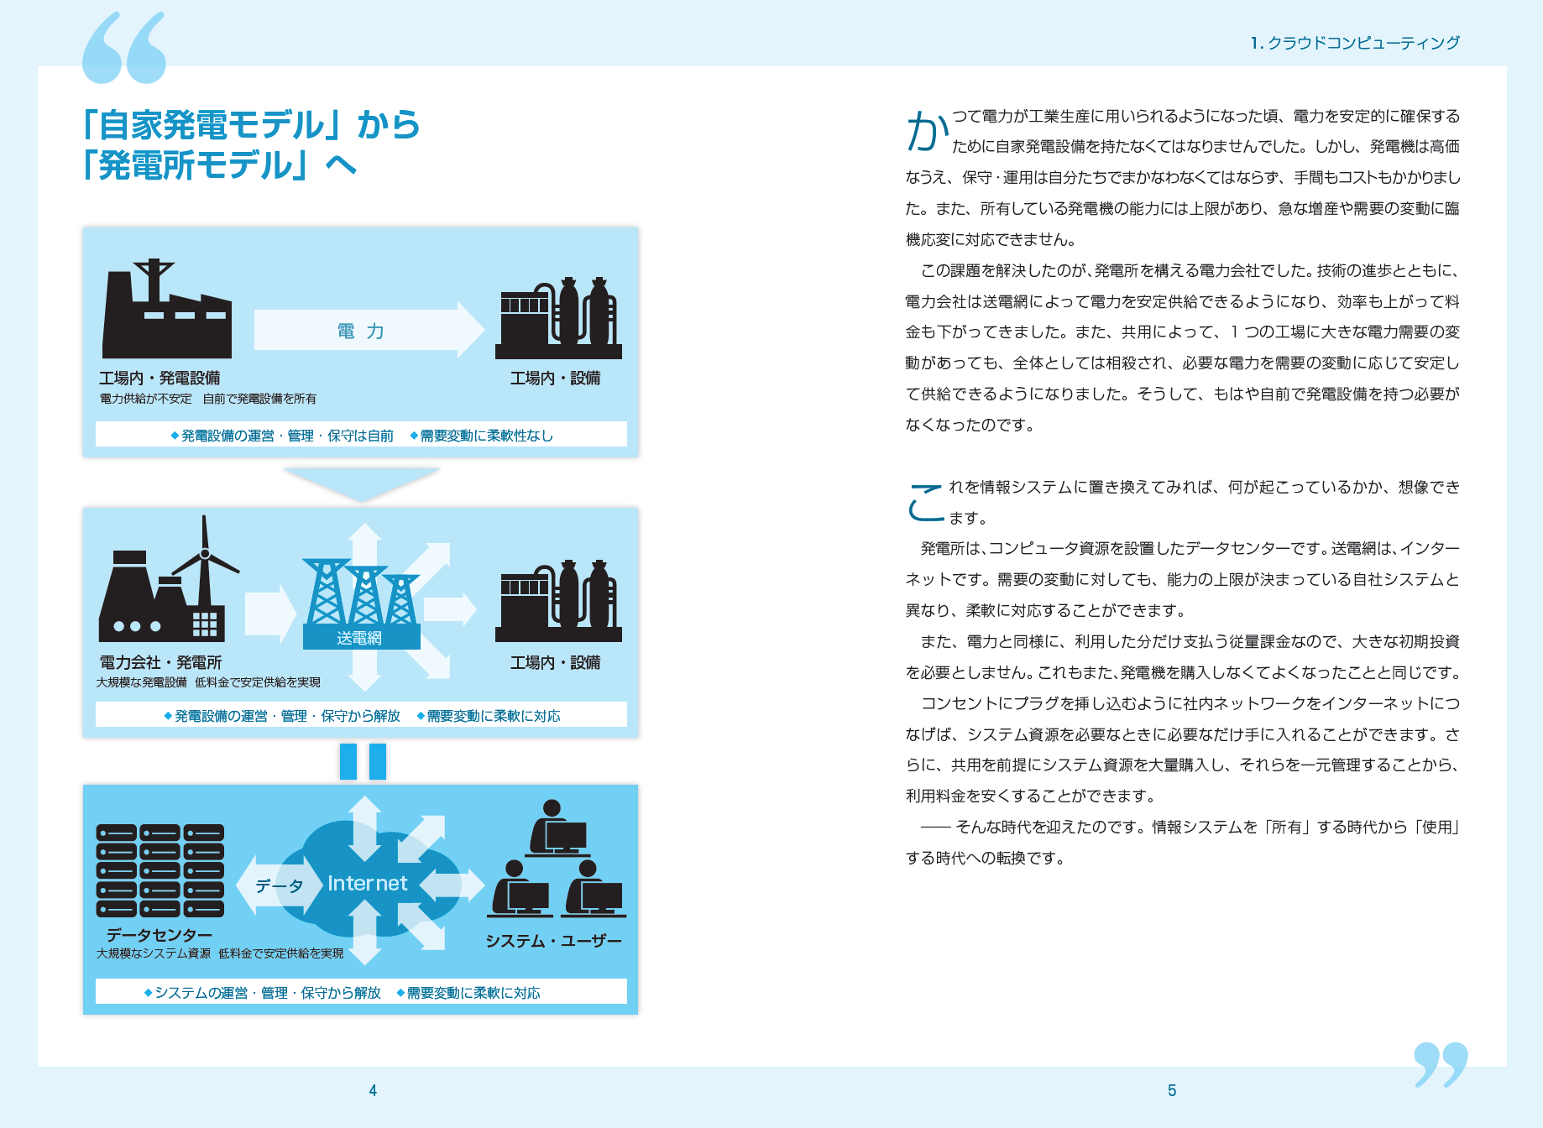
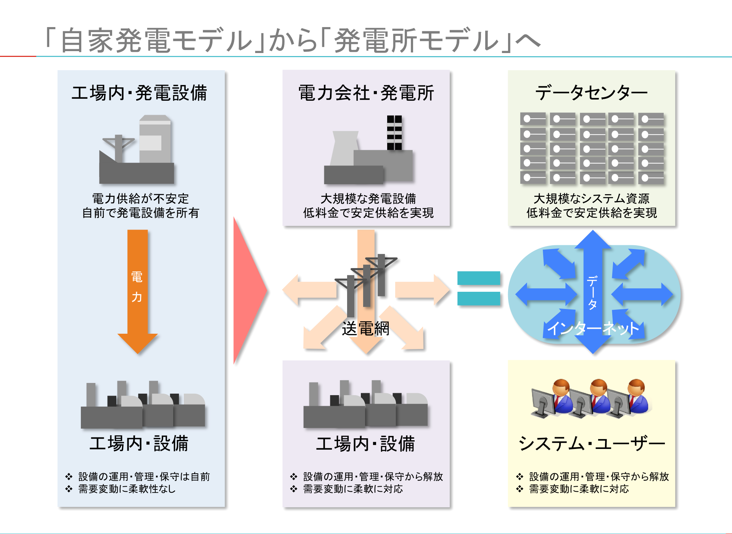
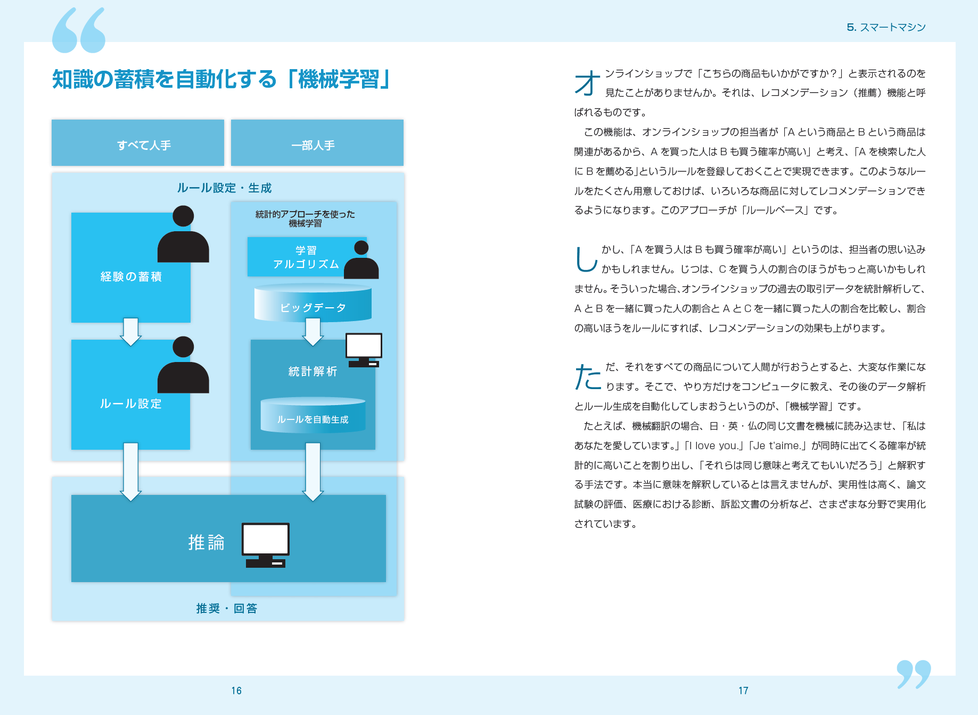
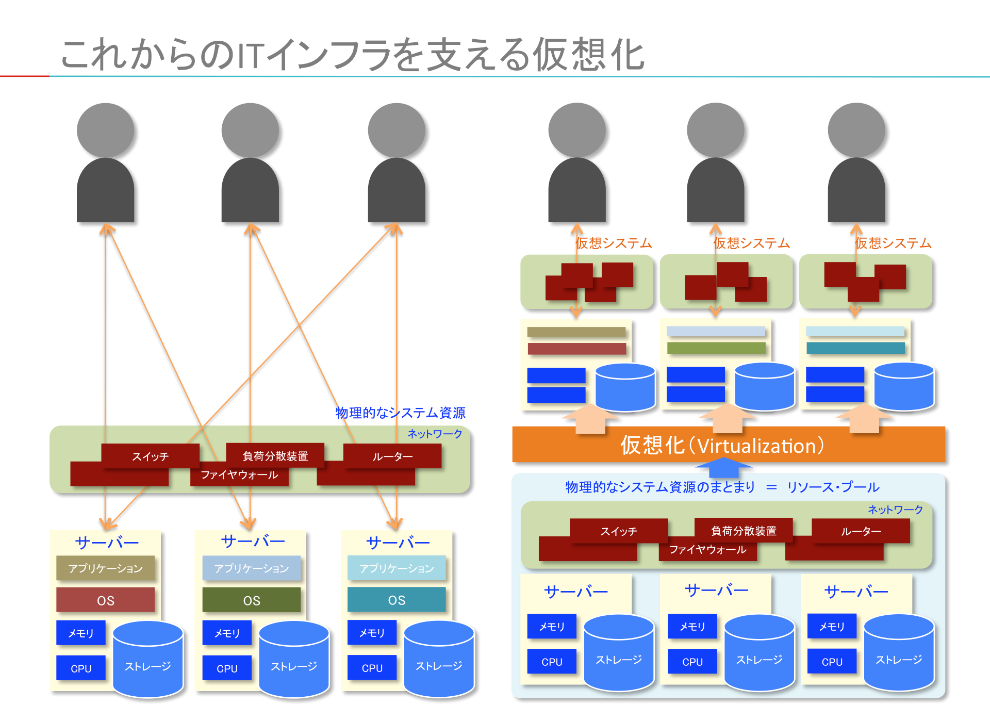
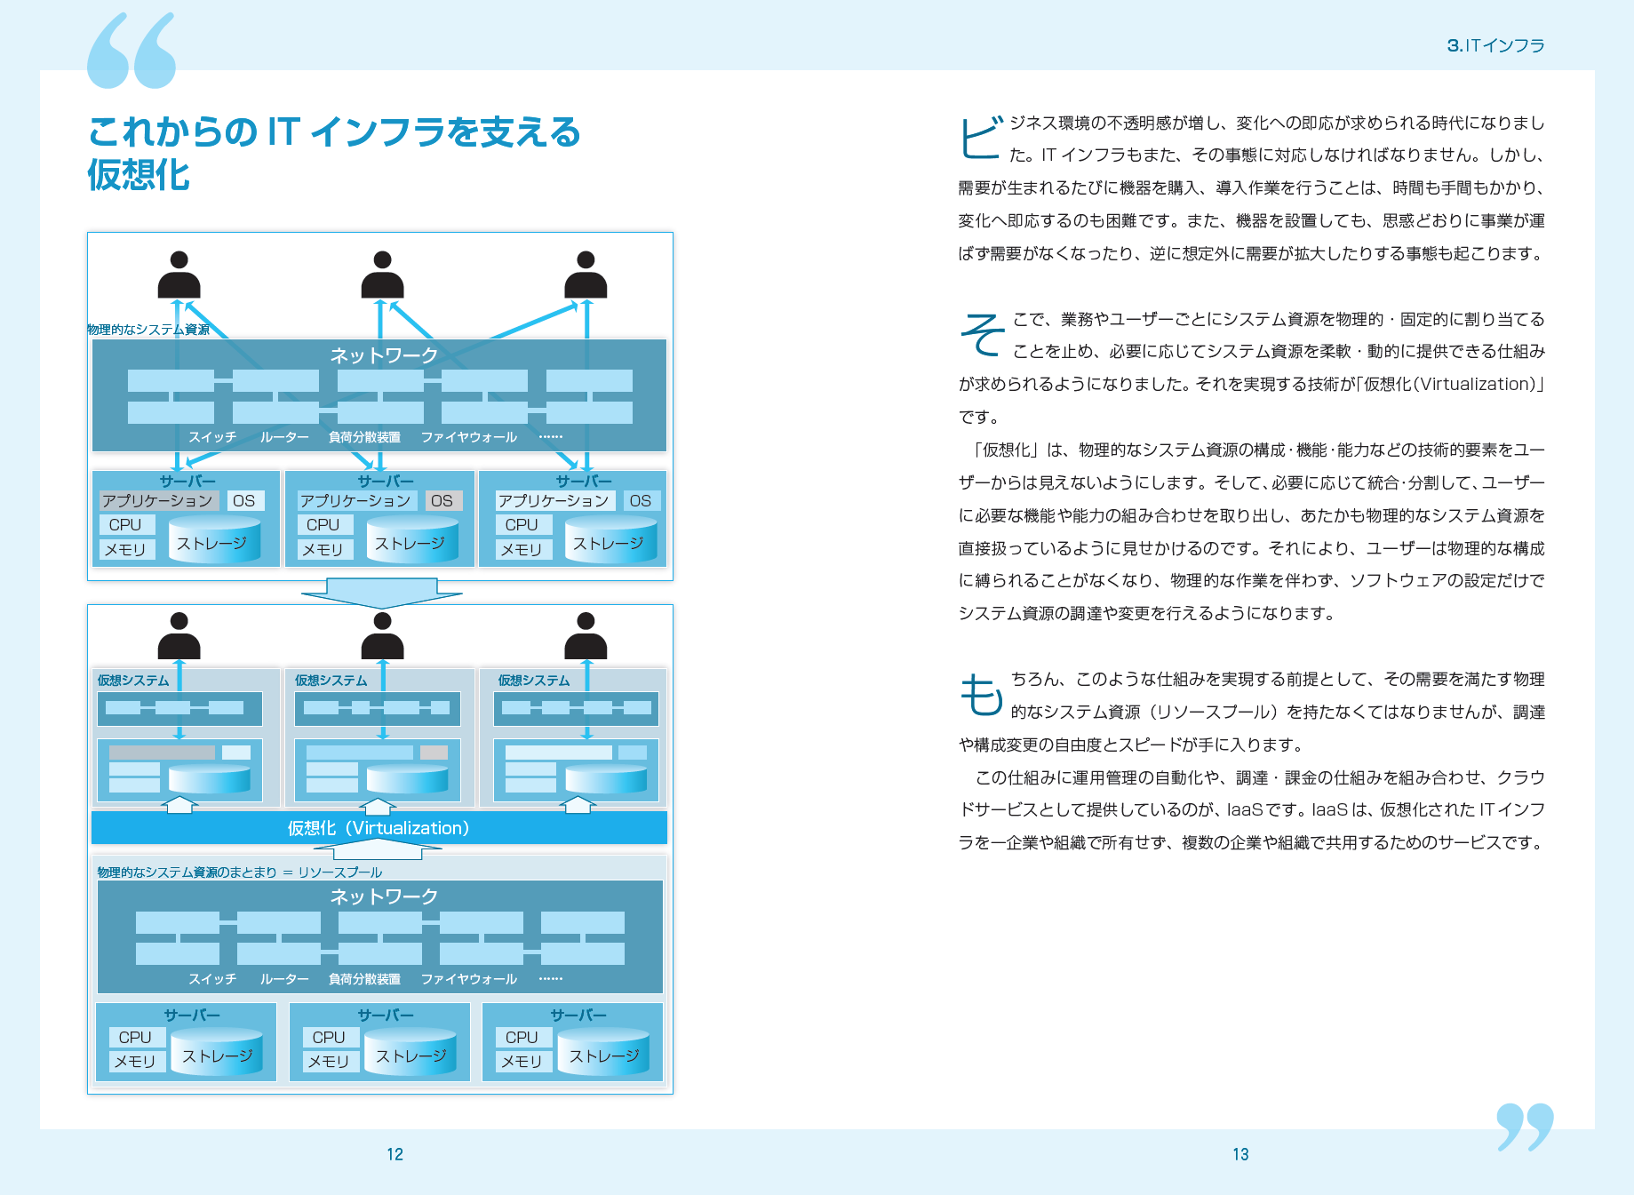
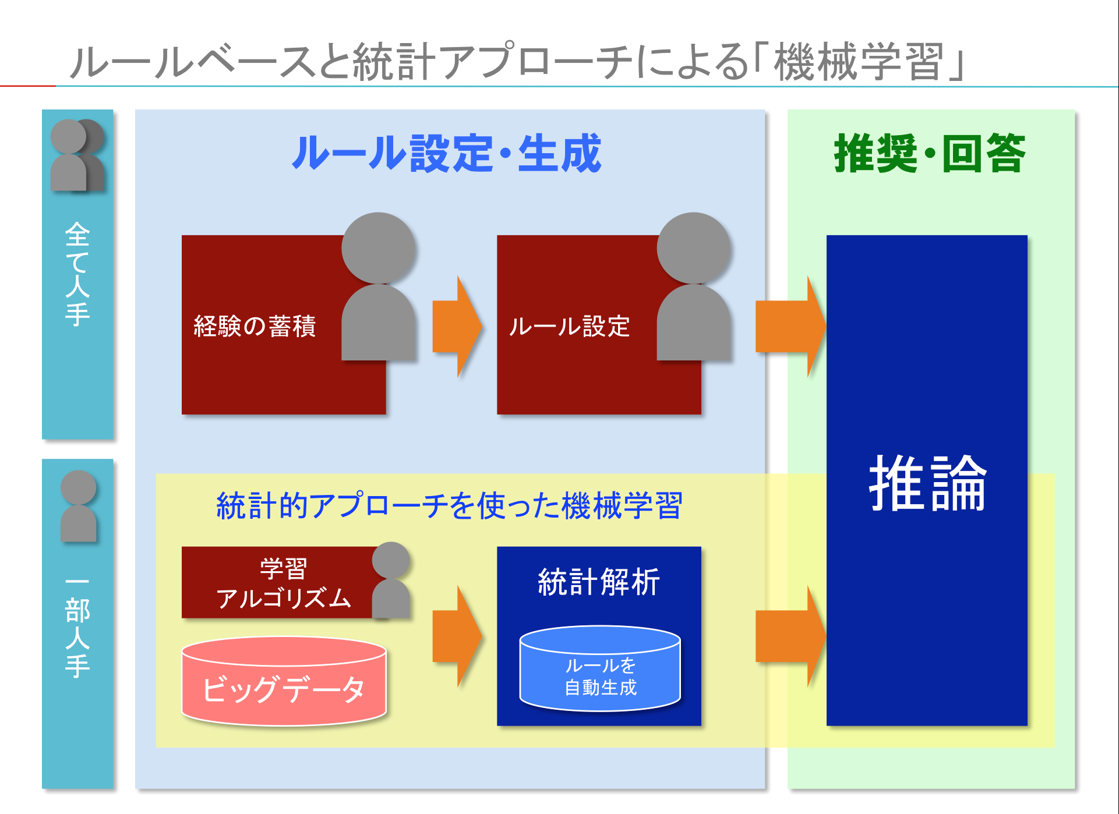
最新のITトレンドを図解で俯瞰する
http://amzn.to/1AQtPXz
ネットをながめても、テクノロジーのトレンド、意味や価値は見えてきません。
難しい技術用語を並べられていても、専門知識がなければ理解できません。
製品説明をつなぎ合わせても、テクノロジーの背景や本質は、分かりません。
本書は、約100枚のわかりやすい図表と平易な解説で、そんなお悩みを解決します。さらに、本書に掲載されている全ての図表は、ロイヤリティ・フリーのパワーポイントでダウンロードできます。

Slide 47

ネットコマース株式会社
180-0004 東京都武蔵野市吉祥寺本町2-4-17
エスト・グランデール・カーロ 1201
http://www.netcommerce.co.jp/

